Slide 1


大数据应用人才培养系列教材
R语言（第2版）
刘 鹏 总主编
程显毅 主 编 孙丽丽 林道荣 副主编

Slide 2
开场白
第8章 数据变换

Slide 3

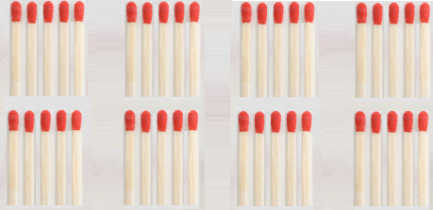
开场白
第8章 数据变换
在图8.1场景下，问有多少根火柴，数清楚需要花点时间。同样的数据经整理变成图8.2，再问有多少根火柴，问题可能就简单许多。从这个简单例子说明在数据分析之前对数据做变换的重要性。
好的数据结构是解决问题的一半。

Slide 4
大数据应用人才培养系列教材
第8章 数据变换
8.1 数据集划分与选择
8.2 特征工程
8.3 数据整合

Slide 5
8.1 数据集划分与选择
第8章 数据变换
数据集划分
1、训练集：告诉答案
2、验证集：举一反三，后看答案
3、测试集：没有答案
建议：70/15/15
目标：泛化能力强
影响目标达成：（1）答案错了（2）答案少了（3）样本要均衡
（4）样本要有代表性（5）特征质量要高
前提：同分布

Slide 6
8.1 数据集划分与选择
第8章 数据变换
数据集划分
setwd("XXX")
data<-read.table(file = "titanic_train.csv",header = TRUE,sep = ",",na.strings = "")
dim(data)
ind = sample(2,nrow(data),replace=TRUE,prob=c(0.7,0.3))
trainset=data[ind==1,]
testset=data[ind==2,-2]
dim(trainset)
dim(testset)

Slide 7
8.1 数据集划分与选择
第8章 数据变换
数据集选择

Slide 8
8.1 数据集划分与选择
第8章 数据变换
数据集选择
以下列代码生成的数据框作为实验数据集，讨论数据集选择方法：
>library(tidyverse)
>test<-data.frame(x=rnorm(10,mean=50,sd=5),
y=sample(letters[1:3],10,replace=T),
z_1=1:10,
z_2=2:11)

Slide 9
8.1 数据集划分与选择
第8章 数据变换
数据集选择
1、筛选样本
>test %>% filter(x>50)
>test %>% filter(x>50&y=='a')
>test %>% filter(x>50&z_1 %in% c(1:20))
2、筛选变量
>test %>% select(y)
>test %>% select(starts_with('z'))
>test %>% select(end_with('1'))
3、混合筛选
>test %>% filter(x>50) %>% select('y')

Slide 10
大数据应用人才培养系列教材
第8章 数据变换
8.1 数据集划分与选择
8.2 特征工程
8.3 数据整合

Slide 11
8.2 特征工程
第8章 数据变换
特征工程概述
数据集的选择也可认为是特征工程的初级阶段。
1、属性和特征：并不是所有的原始特征（属性）都应该用来作为训练的特征，也不是只有给定的属性才能作为特征。
2、特征：特征通常指自变量对因变量影响比较大的属性。
3、特征工程与数据建模：特征工程是模型构建的一个重要方面，它有助于排除相关特征、偏见和不必要噪音的限制来建立预测模型。
4、特征工程依赖于业务：特征如何获取？如何处理？如何使用？都是特征工程的范畴，特征工程需要具备数据分析的能力，那些称为数据科学家的人一定是有很强的特征工程能力的人。

Slide 12
8.2 特征工程
第8章 数据变换
特征工程概述
5、特征的作用：
（1）没有合适的特征做出的预测，就等于瞎猜，对预测无任何意义。
（2）好的特征允许你选择不复杂的模型，同时运行速度也更快，也更容易理解和维护。
6、特征工程主要任务：特征构建、特征选择和特征抽取。
7、特征工程面临挑战：
特征工程说起来容易，做起来很难，想要对实际问题进行模型分析，几乎大部分时间都花在了特征工程上。面临如下挑战：
(1)自动特征抽取；
(2)特征的可解释性；
(3)特征的评价。

Slide 13
8.2 特征工程
第8章 数据变换
特征构建
特征构建目的是获取更多与业务有关的原始特征。
常用方法如下：
1、属性值离散化（概念分层）
层次越高特征越抽象
例如：年龄值[6-11],[12-34],[35-50]映射为“儿童”“青年”“中年”

Slide 14
8.2 特征工程
第8章 数据变换
特征构建
2、属性组合
将两个或多个属性按照一定规则组合为一个新的特征。
特定领域知识在具体应用中扮演者重要的角色。
（1）同质组合（纲量相同）
如：平均值、变异程度、比率、增长率、最大/最小/平均增长率。
在医疗领域，确诊率=门诊确认病例数/门诊病历总数
在电商领域，跳出率=离开网站人数/访问总人数
（2）异质组合（纲量不同）
在医疗领域，平均确诊天数=确诊病人确诊总天数/确诊病人总数
在电商领域，每单交易平均浏览时间=客户网站流浪时间/网站交易量

Slide 15
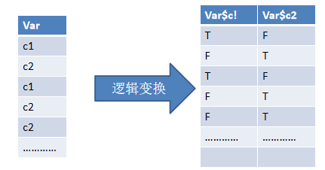
8.2 特征工程
第8章 数据变换
特征构建
3、属性值组合
对属性取值进行组合来构建新特征的方法。
步骤1：将属性值转换为逻辑值（离散化）。
步骤2：基于逻辑特征进行组合。
特征构建并不关心特征的冗余，特征的重要性。

Slide 16
8.2 特征工程
第8章 数据变换
特征选择
经过特征构建得到了大量的原始特征，但特征与特征之间可能存在相关性，还有可能存在冗余的特征。为了提升建模效率，获取区分度更好的特征，需要对数据集进行降维处理，以得到最优子集，这个过程叫做特征选择。
常用方法：直接法、单变量特征选择、多变量特征选择。

Slide 17
8.2 特征工程
第8章 数据变换
特征选择
1、直接法
（1）对离散特征，可以统计该特征的所有取值占比，如果均衡度差异过大，可以考虑去掉这个特征。
setwd("XXX")
df<-read.table(file = "titanic_train.csv",header = TRUE,sep = ",",na.strings = "")
table(df$Parch) #建议去掉取值为6的样本
table(df$Sex)

Slide 18
8.2 特征工程
第8章 数据变换
特征选择
1、直接法
（2）对连续特征，剔除标准差小的特征。因为样本在方差接近于0的特征上基本上没有差异，这个特征对于样本的区分并没有什么用。
sd(df$Age,na.rm = T)
sd(df$Fare,na.rm = T) #优选

Slide 19
8.2 特征工程
第8章 数据变换
特征选择
1、直接法
（3）凭感觉去掉一些列。

Slide 20
8.2 特征工程
第8章 数据变换
特征选择
1、直接法
（4）保留特征与目标的相关性大的特征：这点比较显见，与目标相关性高的特征，应当优先选择。
cor(iris$Sepal.Length,as.numeric(iris$Species))
cor(iris$Sepal.Width,as.numeric(iris$Species))

Slide 21
8.2 特征工程
第8章 数据变换
特征选择
1、直接法
（5）删除有 75%以上相同数值的自变量。
test1<-table(df$Parch)
v1<-as.numeric(test1)
v2<-v1/sum(v1)
v2
[1] 0.760942761 0.132435466 0.089786756 0.005611672
0.004489338 0.005611672 0.001122334

Slide 22
8.2 特征工程
第8章 数据变换
特征抽取
特征选择和特征抽取的区别如图所示。
特征抽取涉及到从原始属性中生成一些新的特征的一系列算法。通常使用的方法包括主成分分析和因子分析。

Slide 23
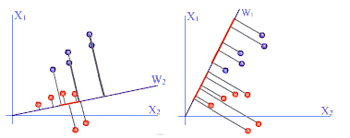
8.2 特征工程
第8章 数据变换
特征抽取
1、主成分分析
（1）基本思想。PCA（Principal Component Analysis，主成分分析）的思想就是把原有的多个属性转化成少数几个特征，特征能够反映原来属性大部分的信息，并且特征之间保持独立。

Slide 24
8.2 特征工程
第8章 数据变换
特征抽取
1、主成分分析
（2）主成分的代数意义
假设我们所讨论的实际问题中，有p个属性，记为X₁，X₂，…，X_{p}，主成分分析就是要把这p个属性，转变为 m 个特征F₁，F₂，…，F_{m}(m<p），按照保留主要信息量的原则，特征充分反映属性的信息，并且相互独立。
其中

Slide 25
8.2 特征工程
第8章 数据变换
特征抽取
PCA的代数意义就是求解下面方程组：
满足如下的条件：
每个主成分的系数平方和为1。即
主成分之间相互独立，即无重叠的信息。即
主成分的方差依次递减，重要性依次递减，即

Slide 26
8.2 特征工程
第8章 数据变换
特征抽取
1、主成分分析
（3）R语言实现
利用fa.parallel()函数挑选出相应的主成分。
格式为：principal（data，n.obs=,fa=,n.iter=）
其中：data是原始数据矩阵；
n.obs：当data是相关系数矩阵时，给出原始数据（非原始变量）个数，data是原始数据矩阵时忽略此参数;
fa：”pc”为仅计算主成分，”botn”为计算主成分及因子;
n.iter：模拟平行分析次数。

Slide 27
8.2 特征工程
第8章 数据变换
特征抽取
1、主成分分析
>head(USJudgeRatings) #美国42名法官对12个指标的打分
>dim(USJudgeRatings)
>(pc<-principal(USJudgeRatings[,-1],nfactors=1))
>fa.parallel(USJudgeRatings[,-1],n.obs=112,fa="both",n.iter=100,main="Scree plots with parallel analysis")

Slide 28
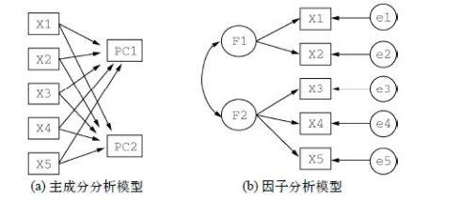
8.2 特征工程
第8章 数据变换
特征抽取
2、因子分析
因子分析中是把变量表示成各因子的线性组合，而主成分分析则是把主成分表示成各变量的线性组合

Slide 29
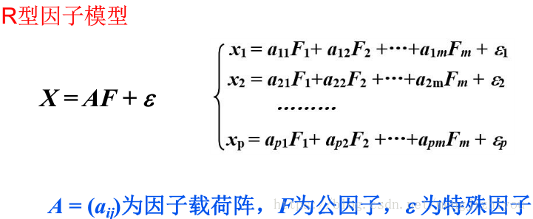
8.2 特征工程
第8章 数据变换
特征抽取
2、因子分析

Slide 30
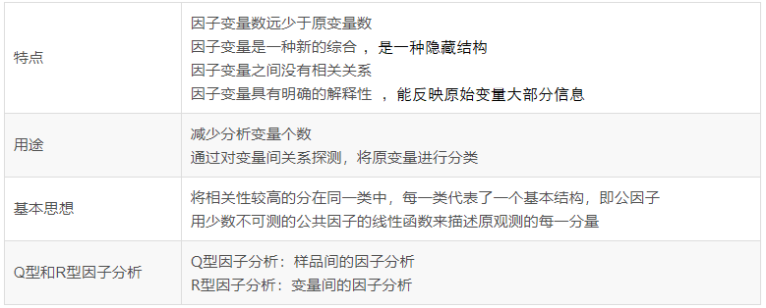
8.2 特征工程
第8章 数据变换
特征抽取
2、因子分析

Slide 31
8.2 特征工程
第8章 数据变换
特征抽取
有用的因子分析函数
函数 | 描述
principal（） | 含多种可选的方差放置方法的主成分分析
fa（） | 可用主轴、最小残差、加权最小平方或最大似然法估计的因子分析
fa.parallel（） | 含平等分析的碎石图
factor.plot（） | 绘制因子分析或主成分分析的结果
fa.diagram（） | 绘制因子分析或主成分分析的载荷矩阵
scree（） | 因子分析和主成分分析的碎石图

Slide 32
8.2 特征工程
第8章 数据变换
自动特征工程
特征工程极其浪费人力，质量难以保障，自动特征工程是未来的发展趋势。在受限领域已经出现了一些自动特征工程的方法。
1、基于遗传算法的方法
genalg包不仅实现了遗传算法，还提供了遗传算法的数据可视化，给用户更直观的角度理解算法。

Slide 33
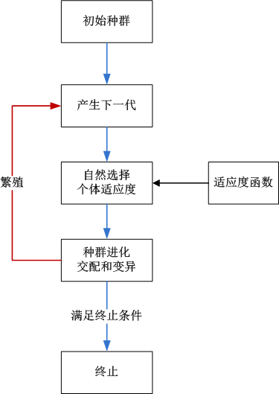
8.2 特征工程
第8章 数据变换
自动特征工程

Slide 34
8.2 特征工程
第8章 数据变换
自动特征工程
>library(subselect)
>data(swiss)
>?swiss #数据描述
>head(swiss) #数据内容
>dim(swiss) #数据维度
>genetic(cor(swiss),3,4,popsize=10,nger=5,criterion="Rv")
popsize=10为种群数，nger=5为迭代次数,criterion为准则

Slide 35
8.2 特征工程
第8章 数据变换
自动特征工程
2、基于深度学习的方法
在计算机视觉和语音识别领域，深度学习实现了特征工程自动化，存在的不足是不可解释性。有关深度学习的相关原理和方法的谈论超出本书范围。

Slide 36
大数据应用人才培养系列教材
第8章 数据变换
8.1 数据集划分与选择
8.2 特征工程
8.3 数据整合

Slide 37
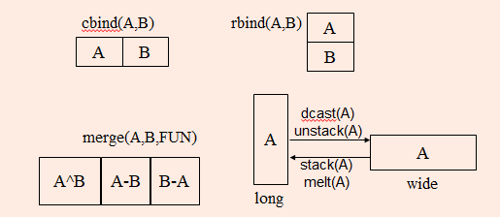
8.3 数据整合
第8章 数据变换
数据整合概述
数据整合不仅仅是为了改善数据的外观，也是进行一些统计分析和作图前必要的步骤，是数据预处理的内容之一。下图展示了数据整合的主要任务。

Slide 38
8.3 数据整合
第8章 数据变换
通过向量化重构数据
重构数据的基本思路就把数据全部向量化，然后按业务分析要求，再用向量构建其他类型的数据。
矩阵和多维数组的向量化有直接的类型转换函数： as.vector，向量化后的结果顺序是先列后行再其他。
1、矩阵转向量化
> (x <- matrix(1:4, ncol=2))
[,1] [,2]
[1,] 1 3
[2,] 2 4
> as.vector(x)
[1] 1 2 3 4

Slide 39
8.3 数据整合
第8章 数据变换
通过向量化重构数据
2、数组向量化
(x <- array(1:8, dim=c(2,2,2)))
, , 1
[,1] [,2]
[1,] 1 3
[2,] 2 4
, , 2
[,1] [,2]
[1,] 5 7
[2,] 6 8
> as.vector(x)
[1] 1 2 3 4 5 6 7 8

Slide 40
8.3 数据整合
第8章 数据变换
通过向量化重构数据
3、列表向量化
> (x <- list(x=1:3, y=5:10))
$x
[1] 1 2 3
$y
[1] 5 6 7 8 9 10
> unlist(x)
x1 x2 x3 y1 y2 y3 y4 y5 y6
1 2 3 5 6 7 8 9 10
4、数据框向量化
> x <- data.frame(x=1:3, y=5:7)
> unlist(x)
x1 x2 x3 y1 y2 y3
1 2 3 5 6 7

Slide 41
8.3 数据整合
第8章 数据变换
为数据添加新变量
transform 函数对数据框进行操作，作用是为原数据框增加新的列变量。下面代码为airquality数据框增加了一列log.ozone，因为没有把结果赋值给原变量名，所以原数据是不变的。

Slide 42
8.3 数据整合
第8章 数据变换
为数据添加新变量
> head(airquality,2)
Ozone Solar.R Wind Temp Month Day
1 41 190 7.4 67 5 1
2 36 118 8.0 72 5 2
> aq <- transform(airquality, loglog.ozone=log(Ozone))
> head(airquality,2)
Ozone Solar.R Wind Temp Month Day
1 41 190 7.4 67 5 1
2 36 118 8.0 72 5 2
> head(aq,2)
Ozone Solar.R Wind Temp Month Day log.ozone
1 41 190 7.4 67 5 1 3.713572
2 36 118 8.0 72 5 2 3.583519

Slide 43
8.3 数据整合
第8章 数据变换
为数据添加新变量
Transform也可以改变列变量的值，还可以通过NULL赋值的方式删除列变量。
> aq <- transform(airquality, loglog.ozone=log(Ozone), Ozone=NULL, Wind=Wind^2)
> head(aq,2)
Solar.R Wind Temp Month Day log.ozone
1 190 54.76 67 5 1 3.713572
2 118 64.00 72 5 2 3.583519
也可以用以前学过的方法，完成同样的任务，但没有transform灵活，容易理解。
aq<-airquality
aq$loglog.ozone<-log(aq$Ozone)
head(aq,2)
aq$ozone<-NULL
Wind<-Wind^2
head(aq,2)

Slide 44
8.3 数据整合
第8章 数据变换
变形与融合
reshape2包含melt 和 dcast 函数。melt是溶解/分解的意思。
(1) melt(data, id=, measure.vars=, variable.name = "variable", ..., na.rm = FALSE, value.name = "value", factorsAsStrings = TRUE)
    id-----保留的变量（向量）
    measure.vars---抻直的变量（向量）
    variable.name---抻直后变量列的名称，默认variable
    value.name----抻直后对应值列的名称，默认value
    na.rm----TRUE删除缺失值
    factorsAsStrings----TRUE因子结构转换为字符串
dcast函数使用公式参数，公式的左边每个变量都会作为结果中的一列，而右边的变量被当成因子类型，每个水平都会在结果中产生一列。

Slide 45
8.3 数据整合
第8章 数据变换
变形与融合
(2) dcast(data, formula, fun.aggregate = NULL, ..., value.var = guess_value(data))
formula----公式参数，公式的左边每个变量都会作为结果中的一列，而右边的变量被当成因子类型，每个水平都会在结果中产生一列。
fun.aggregate---如果变量不能识别每个输出单元的单个观察值，则需要聚合函数.默认是 length
value.var ---values就是还原数据。

Slide 46
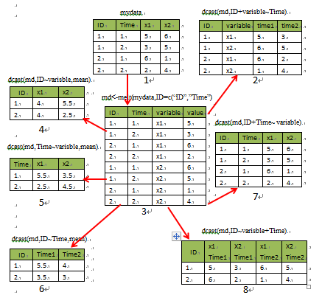
8.3 数据整合
第8章 数据变换
变形与融合

Slide 47
8.3 数据整合
第8章 数据变换
变形与融合
> datax <- array(1:8, dim=c(2,2,2))
> melt(datax)
Var1 Var2 Var3 value
      1 1 1 1 1
      2 2 1 1 2
      3 1 2 1 3
      4 2 2 1 4
      5 1 1 2 5
      6 2 1 2 6
      7 1 2 2 7
      8 2 2 2 8
melt获得的数据可以用 acast 或 dcast 还原。acast获得数组，dcast获得数据框。

Slide 48
8.3 数据整合
第8章 数据变换
列联表
Table不仅可以统计数字出现的频率，还可以统计其他可以被看作因子的数据类型。
c <- sample(letters[1:5], 10, replace=TRUE)
c
[1] "a" "c" "b" "d" "a" "e" "d" "e" "c" "a"
table(c)
a b c d e
3 1 2 2 2

Slide 49
8.3 数据整合
第8章 数据变换
列联表
> a <- rep(letters[1:3], each=4)
> b <- sample(LETTERS[1:3],12,replace=T)
> table(a,b)
b
a A B C
a 0 3 1
b 3 0 1
c 1 1 2

Slide 50
8.3 数据整合
第8章 数据变换
分类汇总
1、apply函数
apply(data, MARGIN=, FUN=)
  MARGIN---1对行操作，2对列操作
  FUN----支持内部函数和自定义函数

Slide 51
8.3 数据整合
第8章 数据变换
分类汇总
2、aggregate函数
这个函数的功能比较强大，它首先将数据进行分组（按行），然后对每组数据进行函数统计，最后把结果组合成一个表格返回。
aggregate(x~group,data, FUN=f(x))
x----计算变量
group---分组变量，x1+x2+。。。
f(x)-----计算函数

Slide 52
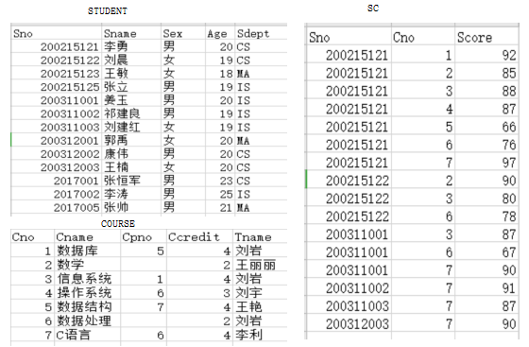
8.3 数据整合
第8章 数据变换
链接操作
1、为什么连接操作
查询选了7号课程的学生姓名

Slide 53
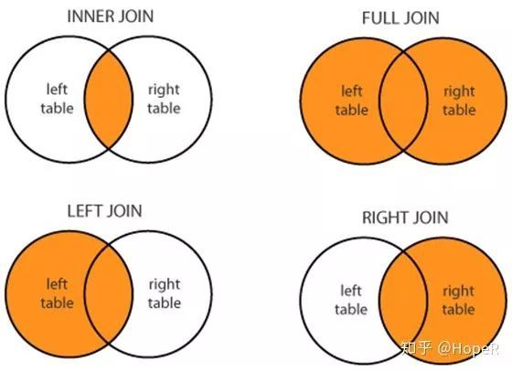
8.3 数据整合
第8章 数据变换
链接操作
2、连接操作类型
连接操作的前提，两个表要有公共域

Slide 54
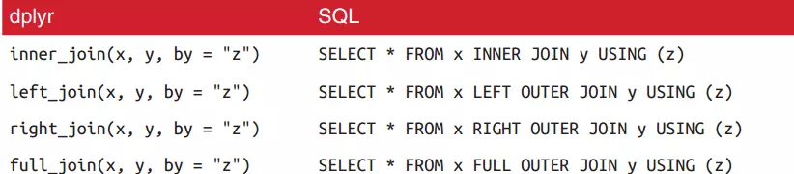
8.3 数据整合
第8章 数据变换
链接操作
3、连接操作R语言实现

Slide 55
8.3 数据整合
第8章 数据变换
链接操作
4、实战：查询选了7号课程的学生姓名
setwd("XXX") #设置工作路径
student=read.csv("student.csv",header = T) #读学生信息表
course=read.csv("course.csv",header = T) #读课程信息表
sc=read.csv("sc.csv",header = T) #读学生选课表
head(course,4) #显示课程信息前4行
dim(course)
df1<-left_join(student,sc,by='Sno')
df1[df1$Cno==7,'Sname'] #我们要查询选了7号课程的学生姓名
df1<-left_join(sc,student,by='Sno')
df1[df1$Cno==7,'Sname']

Slide 56
















运用大数据，精彩你生活
微信公众号推荐
免费大数据APP推荐
刘鹏看未来
云创大数据
我的PM2.5
同声译
智能硬件大数据免费托管平台
环境大数据开放平台

Slide 57

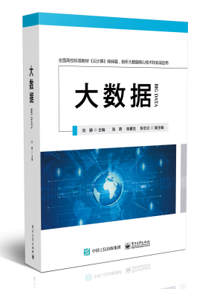


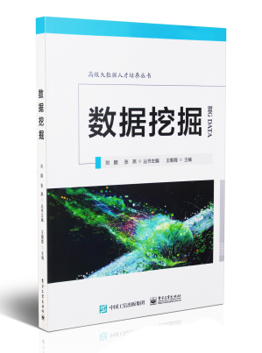


















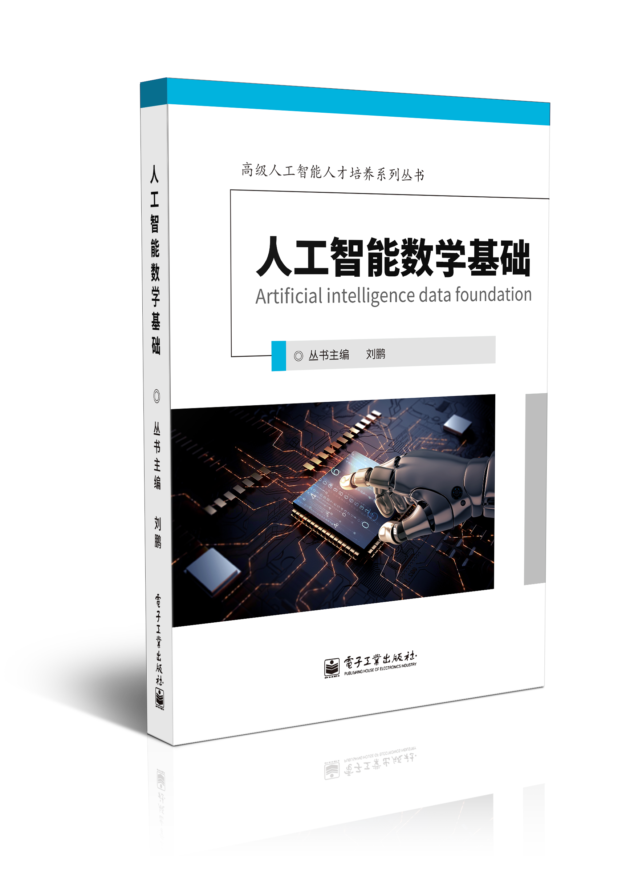







完善的课程体系：大数据方向、人工智能方向。
面向理论与实践，分为本科院校、专科院校、高职院校。

Slide 58

感谢聆听

